Slide 1
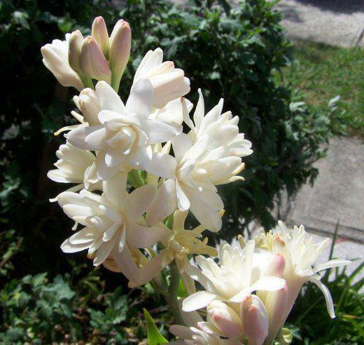
স্বাগতম

Slide 2
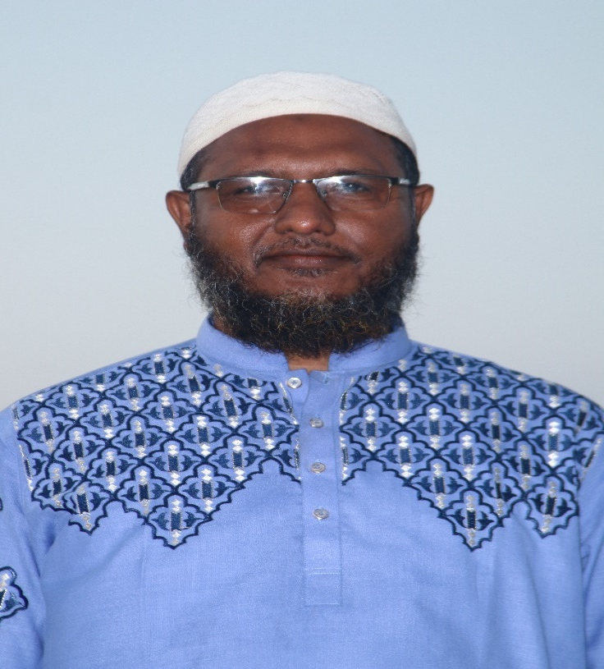
পরিচিতি
পাঠ: ১
তৃতীয় অধ্যায় (কুরআন ও হাদিস শিক্ষা)
মোঃ শফিকুল ইসলাম
সহকারী শিক্ষক,
দুর্গাপুর উচ্চ বিদ্যালয় এন্ড কলেজ,
গুরুদাসপুর, নাটোর।
মোবাইল নম্বর – ০১৭২১১৬৩২৭৪
E-mail: shofiqulislamdhs@gmail.com
সময়ঃ ৫০ মিনিট
Notes:
শিক্ষক মহোদয় নিজ বিদ্যালয়ের ক্ষেত্রে চাইলে এই Slide টি দেখাতেও পারেন আবার Hide করেও রাখতে পারেন।

Slide 3
শফিকুল

Slide 4
শফিকুল

Slide 5
শফিকুল

Slide 6
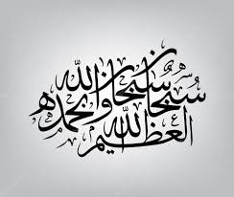
শফিকুল

Slide 7
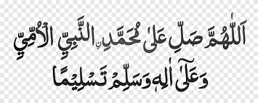
শফিকুল

Slide 8
আজকের পাঠ…….
শফিকুল

Slide 9
এই পাঠ থেকে প্রিয় শিক্ষার্থীরা যা জানবে তা হল.. ১। জুমার সালাত কাকে বলে? ২।জুমার সালাত আদায়ের নিয়ম। ৩। জুমার সালাতের সামাজিক শিক্ষা এবং এর গুরুত্ব সম্পর্কে জানতে পারবে।
শফিকুল

Slide 10
জুমার সালাতের পরিচয়ঃ
জুমার সালাত সালাত এবং জুমুআ দুটিই আরবি শব্দ। প্রচলিত ভাষায় বলা হয় জুমার সালাত। শুক্রবার যোহরের সময়ে যোহরের সালাতের পরিবর্তে যে সালাত আদায় করা হয়, তাকে বলা হয় জুমার সালাত। প্রতি শুক্রবার জামে মসজিদে জুমার সালাত জামাআতে আদায় করা হয়।
শফিকুল

Slide 11
জুমার সালাতের গুরুতঃ....... পাঁচ ওয়াক্ত সালাতের ন্যায় প্রত্যেক প্রাপ্তবয়স্ক, বুদ্ধিমান, স্বাধীন, মুসলিম পুরুষের উপর জুমার সালাত আদায় করা ফরজ। আর এর অস্বীকারকারী কাফির। অবহেলা করে কেউ এ সালাত আদায় না করলে সে ফাসিক হয়ে যাবে।
শফিকুল

Slide 12
জুমার সালাতের গুরুত্ব সম্পর্কে আল্লাহ তায়ালা বলেন:
শফিকুল

Slide 13
অর্থ :“হে মুমিনগণ। জুমার দিনে যখন সালাতের জন্য আহ্বান করা হয়, তখন তোমরা আল্লাহর স্মরণে ধাবিত হও এবং ক্রয়-বিক্রয় ত্যাগ কর, এটি তোমাদের জন্য শ্রেয়, যদি তোমরা উপলদ্ধি কর।” (সূরা আল-জুমুআ, আয়াত ৯।
শফিকুল

Slide 14
জুমার দিন সপ্তাহের উত্তম দিন। এদিনে হযরত আদম (আ.)-কে সৃষ্টি করা হয়। এদিনে তাঁর তওবা কবুল হয়। এদিনেই কিয়ামত সংঘটিত হবে। এদিন দোয়া কবুলের উত্তম
শফিকুল

Slide 15
দিন। এ প্রসঙ্গে রাসুলুল্লাহ (স.) বলেন, যে ব্যক্তি শুক্রবারে গোসল করে যথাসম্ভব পবিত্র হয়ে সুগন্ধি লাগিয়ে জুমার সালাত আদায়ের জন্য মসজিদে যায়, মসজিদে গিয়ে কাউকে কষ্ট না দিয়ে যেখানে জায়গা পায় সেখানেই বসে যায়, যথাসমত্ব সালাত আদায় করে এবং নীরবে বসে মনোযোগে সহকারে খুতবা শোনে, আল্লাহ তায়ালা তার বিগত জুমা হতে এ জুমা পর্যন্ত সকল (সগিরা) গুনাহ মাফ করে দেবেন।' (বুখারি)
:
শফিকুল

Slide 16
জুমার সালাত আদায় না করলে ইসলামে কঠোর শাস্তির বিধান রয়েছে। যেমন : মহানবি (স.) বলেন, যে ব্যক্তি ইচ্ছা করে পরপর তিন জুমা ত্যাগ করে, তার অন্তরে মহোর মেরে দেওয়া হয় এবং তার অন্তরকে মুনাফিকের অন্তরে পরিণত করে দেওয়া হয়।' (তিরমিযি) জুমার সালাত আদায়ের নিয়ম প্রথমে মসজিদে গিয়ে তাহিয়্যাতুল ওযু ও দুখুলুল মসজিদ দুই দুই রাকআত করে নফল সালাত আদায় করতে হয়। ফরজের আগে চার রাকআত কাবলাল জুমা ও পরে চার রাকআত বাদাল জুমা আদায় করা সনতে মুয়াক্কাদাহ। জুমার সালাতের জন্য দুটি আযান দেওয়া হয়। প্রথম আযান মসজিদের বাইরে মিনারে, দ্বিতীয়টি মসজিদের ভিতরে ইমাম সাহেব খুতবা দিতে মিম্বরে বসলে দেওয়া হয়। জুমার দুই রাকআত ফরজের পূর্বে ইমাম সাহেব মুসল্লিদের উদ্দেশ্যে মিম্বরে দাঁড়িয়ে খুতবা দেন। মুসল্লিদের খুতবা শোনা
শফিকুল

Slide 17
ওয়াজিব। এ সময় কথা বলা, অনর্থক কিছু করা নিষেধ। খুতবা শেষে ইমামের সাথে দুই রাকআত ফরজ সালাত অন্যান্য ফরজ সালাতের ন্যায় আদায় ও
শফিকুল

Slide 18
করতে হয়। জুমার ফরজের জন্য জামাআত শর্ত। জামাআত ছাড়া জুমা সালাত হয় না। কোন কারণে জুমাতে অংশগ্রহণ করতে না পারলে যোহরের সালাত আদায় করতে হয়। কাজেই জুমার সালাত যোহরের সময়েই পড়তে হবে।
শফিকুল

Slide 19
সামাজিক শিক্ষা
জুমার সালাতে এলাকার লোকজন একত্রিত হয়। পরস্পর দেখা-সাক্ষাৎ হয় এবং কুশলাদি বিনিময়ের সুযোগে হয়। সুখে-দুঃখে একে অন্যের সাহায্য-সহযোগিতা করার সুযোগ হয়। ইমামের পেছনে সব ধরনের হিংসা-বিদ্বেষ ভুলে গিয়ে কাঁধে কাঁধ মিলিয়ে মুসল্লিগণ সালাত আদায় করে থাকে। ফলে সকলের মধ্যে সম্প্রীতি, ভালোবাসা ও ভ্রাতৃবোধ গড়ে ওঠে। মুসলিম ঐক্য আরও সুদৃঢ় হয়। সপ্তাহে একবার মিলিত হওয়া ও নেতার আদেশ-নিষেধ শুনে, তা মেনে চলার এক অনুপম আদর্শ প্রকাশিত হয় জুমার সালাতে। গোসলের মাধ্যমে পবিত্রতা ও পরিষ্কার-পরিচ্ছন্ন হওয়া, যথাসম্ভব পরিষ্কার কাপড় পরিধান করা ও প্রথম কাতারে বসার মানসিকতা বৃদ্ধি পায়। মন প্রফুল্ল থাকে।
শফিকুল

Slide 20
কাজ : জুমুআর সালাত আদায়ের পদ্ধতি সম্পর্কে শিক্ষার্থীরা শ্রেণিতে আলোচনা করবে।
শফিকুল

Slide 21
Md:Shofiqul Islam D,H,S,19,3,2019
ধ
ন্য
বা
দ
26 অক্টোবর., 20

